Slide 1

RESULTADO DE INVESTIMENTOS
1º Trimestre 2022
Disclamer: Este documento da Previnorte, é de exclusivo uso dos administradores da Fundação e pode conter informações confidenciais, protegidas por sigilo profissional. Sua utilização desautorizada é ilegal e sujeita o infrator às penas da lei.

Slide 2










Canais de Relacionamento
e Redes Sociais
www.previnorte.com.br
relacionamento@previnorte.com.br
0800 941 8966
App Previnorte
Pry - Chat Web
@previnorte.previdencia
/previnorte.previdencia
Canal no Youtube - Previnorte

Slide 3


Cenário Macro

Slide 4
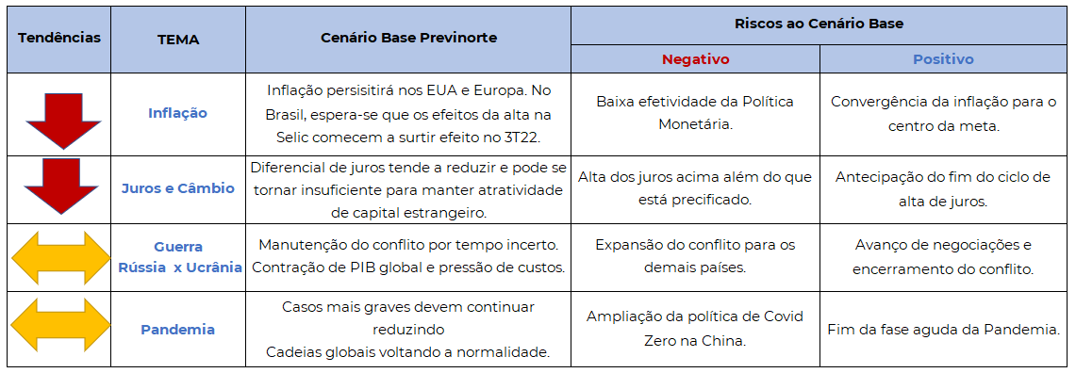
_{Fonte: OCCAM/MERCER}

Slide 5
Indicadores Acumulados
1º Trimestre/2022
_{Fonte: Aditus}

Slide 6
Resultado
Planos BD

Slide 7
ELN 01-A
Rentabilidade
1º Trim/2022
Composição Carteira (Março 2022)
PL R$ 696,12 mi
Renda Fixa
Renda Variável
Estruturado
Exterior
Imobiliário
Operações com Participantes
Consolidado
INPC + 3,9%a.a.
Alocação Objetivo PI (%)
CDI
91,08
2,52
1,48
2,49
0,59
1,84
RF
Estruturados
Exterior
RV
Imobiliário
Operações com Participantes

Slide 8
AMZ 02-A
Composição Carteira (Março 2022)
Rentabilidade
1º Trim/2022
PL R$ 59,63 mi
Renda Fixa
Renda Variável
Estruturado
Exterior
Imobiliário
Operações com Participantes
Consolidado
INPC + 4.7 %a.a.
Alocação Objetivo PI (%)
CDI
86,25
6,46
2,33
0,63
2,12
2,21
RF
RV
Estruturados
Operações com Participantes
Imobiliário
Exterior

Slide 9
RRE 03-A
Composição Carteira (Março 2022)
Rentabilidade
1º Trim/2022
PL R$ 13,06 mi
Renda Fixa
Renda Variável
Estruturado
Exterior
Imobiliário
Operações com Participantes
Consolidado
INPC + 5% a.a.
Alocação Objetivo PI (%)
CDI
86,73
1,95
8,74
0,77
0,64
1,17
RF
RV
Estruturados
Exterior
Imobiliário
Operações com Participantes

Slide 10
Rentabilidade Histórica
Eletronorte 01-A

Slide 11
Rentabilidade Histórica
Amazonas 02-A

Slide 12
Rentabilidade Consolidada- BD
Roraima 03-A

Slide 13
Resultado
Planos CD

Slide 14
ELN 01-B
Composição Carteira (Março 2022)
Rentabilidade 1º Trim/2022
PL R$ 3.108 bi
Renda Fixa
Renda Variável
Estruturado
Exterior
Imobiliário
Operações com Participantes
Consolidado
IPCA + 4,2%a.a.
Alocação Objetivo PI (%)
CDI
61,48
12,93
11,66
1,05
2,88
10,00
RF
RV
Estruturados
Imobiliário
Operações com Participantes
Exterior

Slide 15
AMZ 02-B
Composição Carteira (Março 2022)
Rentabilidade 1ºTrim/2022
PL R$ 393,23 mi
Renda Fixa
Renda Variável
Estruturado
Exterior
Imobiliário
Operações com Participantes
Consolidado
IPCA + 4,2%a.a.
Alocação Objetivo PI (%)
CDI
58,89
10,76
12,44
0,47
7,44
10,00
RF
RV
Estruturados
Imobiliário
Operações com Participantes
Exterior

Slide 16
RRE 03-B
Composição Carteira (Março 2022)
Rentabilidade 1ºTrim/2022
PL R$ 85,95 mi
Renda Fixa
Renda Variável
Estruturado
Exterior
Imobiliário
Operações com Participantes
Consolidado
IPCA + 4,2%a.a.
Alocação Objetivo PI (%)
61,85
12,10
12,28
0,55
3,22
10,00
CDI
RF
RV
Estruturados
Imobiliário
Operações com Participantes
Exterior

Slide 17
Rentabilidade Histórica
Eletronorte 01-B

Slide 18
Rentabilidade Histórica
Amazonas 02-B

Slide 19
Rentabilidade Histórica
Roraima 03-B

Slide 20
Obrigado
Marcus André Silveira de Cerqueira| Diretor Financeiro
marcus.cerqueira@previnorte.com.br

